Slide 1


무역투자 24
사용자 매뉴얼
2026.01
Vol. 3
AI전략팀
www.kotra.or.kr

Slide 2
www.kotra.or.kr
목차
*링크 클릭 시 상세 매뉴얼 이동
무역투자24
1. 무역투자24 가입하기
2. 기업 신규 등록하기
3. 기업 연결/해제하기
4. 개인정보 수정하기
5. 기업정보 수정하기
Part 2
상세 매뉴얼

Slide 3

1. 무역투자24 회원가입하기
www.kotra.or.kr

Slide 4
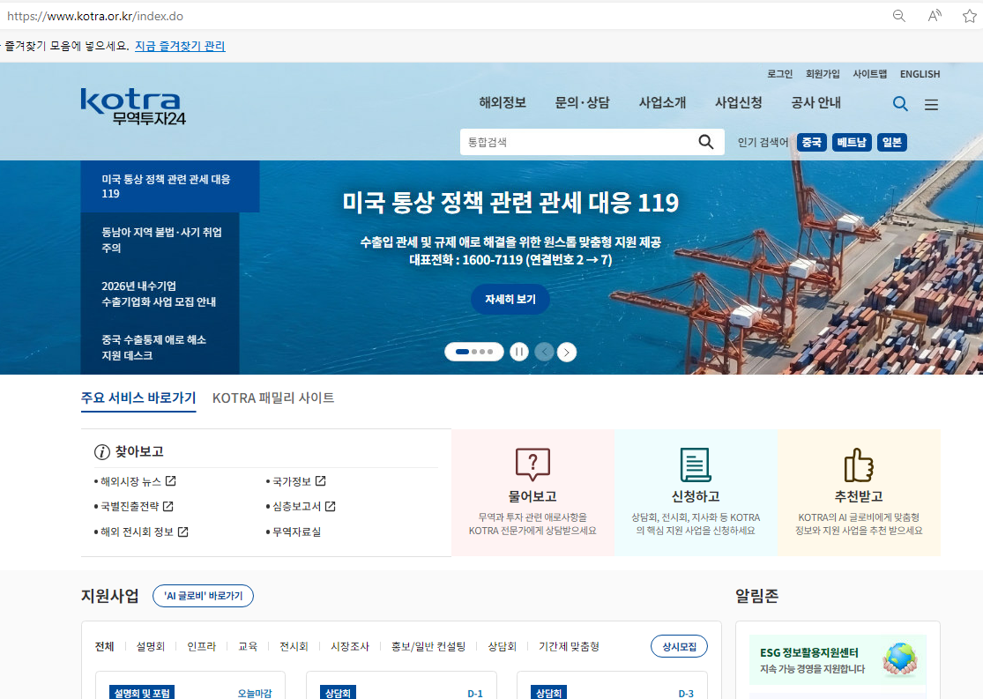
www.kotra.or.kr
1. 무역투자24 가입하기
1
무역투자24 가입하기 | 무역투자24 접속
① 무역투자24(www.kotra.or.kr) 홈페이지 접속
② 회원가입 클릭

Slide 5
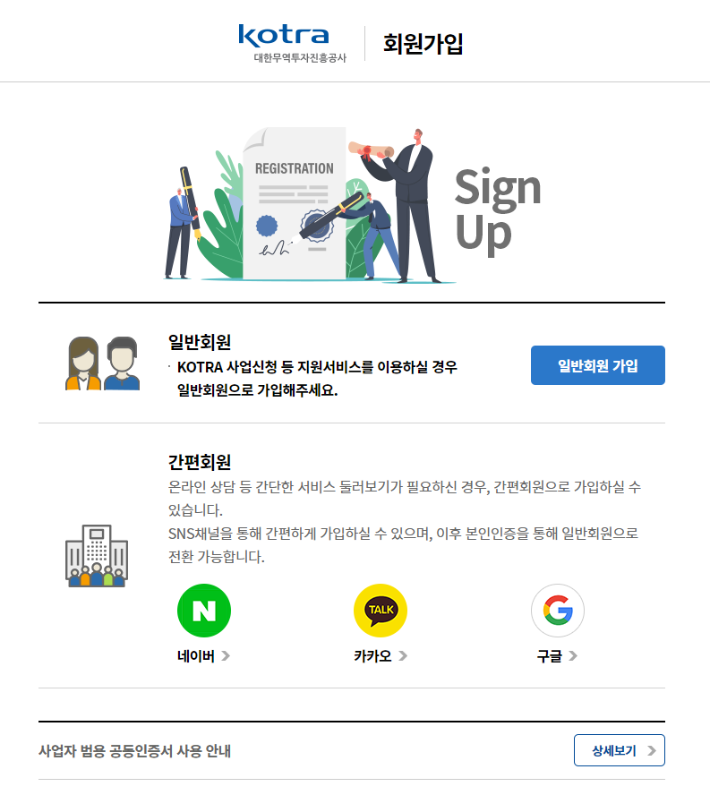
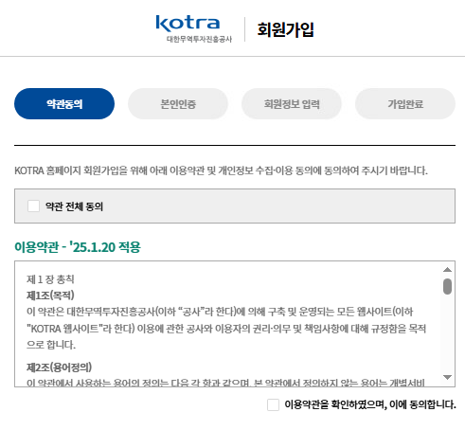
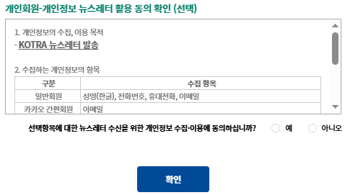
www.kotra.or.kr
1. 무역투자24 가입하기
2
무역투자24 가입하기 | 약관동의
③ ‘일반회원 가입＇ 클릭
④ 약관동의 체크 후 ‘확인’ 클릭

Slide 6
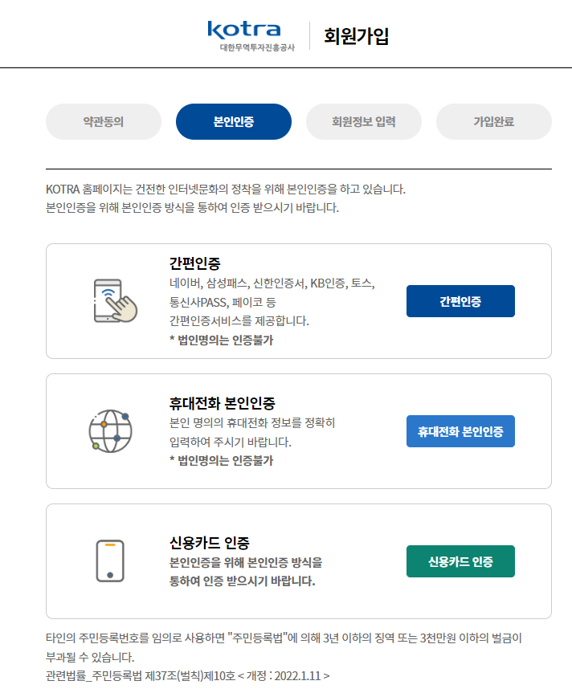
www.kotra.or.kr
1. 무역투자24 가입하기
3
무역투자24 가입하기 | 본인인증
⑤ 본인인증 절차 진행
- 간편인증 : 네이버, 카카오톡, PASS 등 간편인증서비스를 통한 인증
- 휴대전화 본인인증 : 본인 명의 휴대전화를 통한 인증
- 신용카드 인증 : 본인 명의 신용카드를 통한 인증

Slide 7
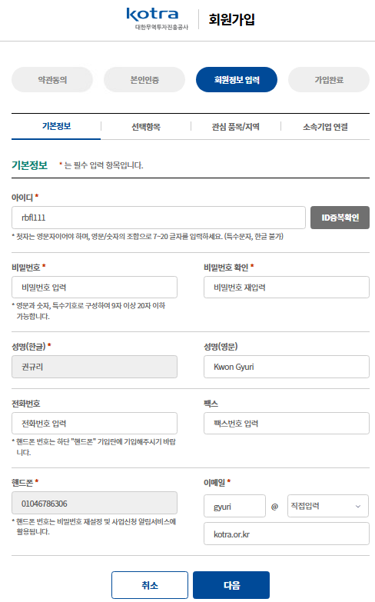
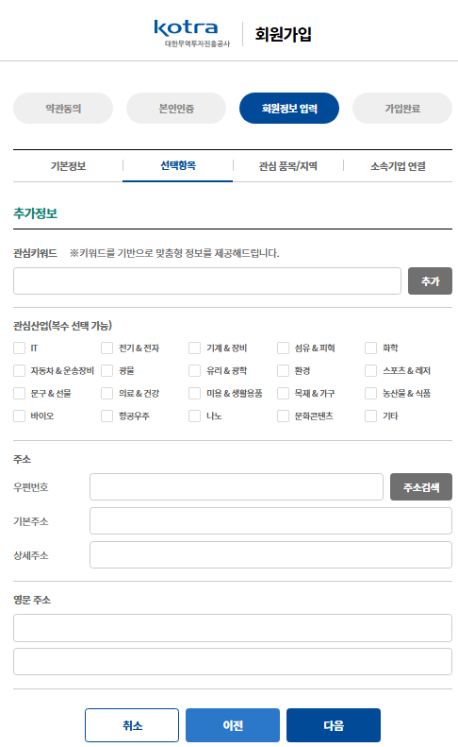
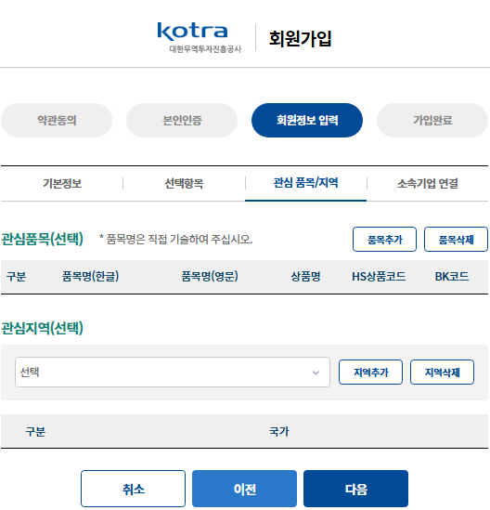
www.kotra.or.kr
1. 무역투자24 가입하기
4
무역투자24 가입하기 | 회원정보 입력(기본정보, 선택항목, 관심 품목/지역)
⑧ 회원정보(관심 품목/지역) 입력 후 ‘다음‘ 클릭
⑥ 회원정보(기본정보) 입력 후 ‘다음‘ 클릭
⑦ 회원정보(선택항목) 입력 후 ‘다음‘ 클릭

Slide 8
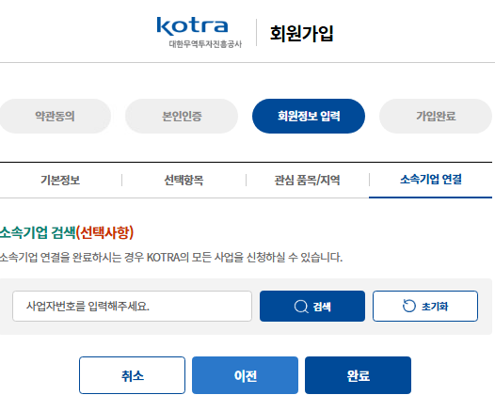
www.kotra.or.kr
1. 무역투자24 가입하기
5
무역투자24 가입하기 | 가입 완료(기업 미소속)
Tip 무역투자24에는 기업회원ID는 존재하지 않으며, 개인 회원이 KOTRA에 등록된 기업과 연결하여 서비스를 이용함.
이직/퇴사하는 경우 기존 기업과의 연결을 해제 후 다른 기업과 다시 연결하여 무역투자24를 이용 가능함
⑨-1 (기업 정보가 KOTRA 등록되어 있는 경우) 검색을 클릭하여 사용자와 기업을 연결하는 절차를 수행 (다음 페이지에서 설명 계속됨)
⑨-2 (기업 정보가 KOTRA에 등록되어 있지 않는 경우) 완료를 클릭하여 회원 가입 절차 완료 → 기업 미소속 회원으로 가입 완료되며 기업정보를 KOTRA에 신규 등록 하는 절차 진행 필요
* 기업이 검색되지 않는 경우, “완료” 클릭

Slide 9
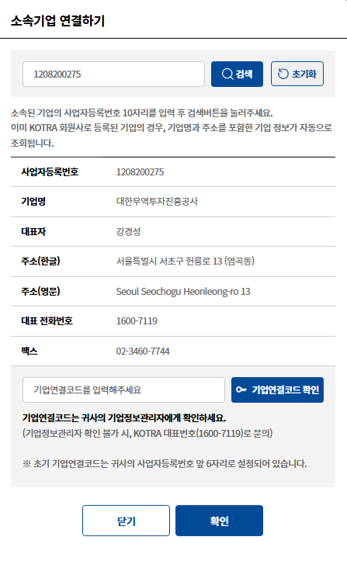
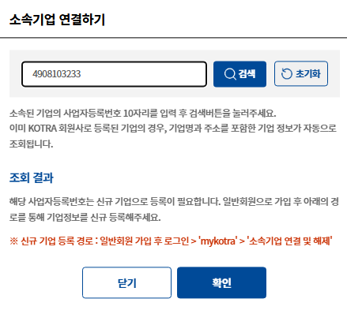
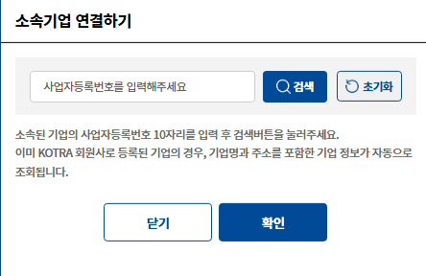
www.kotra.or.kr
1. 무역투자24 가입하기
6
무역투자24 가입하기 | 소속기업 검색(기등록된 사업자등록번호/기업)
⑩ 기업의 사업자등록번호를 입력하여 연결할 기업을 검색
⑪-2 (기업이 검색되지 않는 경우) ⑨-2를 참고하여 기업 미소속 회원으로 가입 후 기업 신규 등록 절차 진행
⑪-1 (기업이 검색되는 경우) 기업연결코드(초기 연결코드 : 사업자등록번호 앞 6자리, 추후 수정 가능)를 입력 후 확인 클릭, 기업연결코드를 모르는 경우 귀사의 무역투자24 기업 정보 관리자 또는 KOTRA 고객센터(1600-7119) 문의

Slide 10
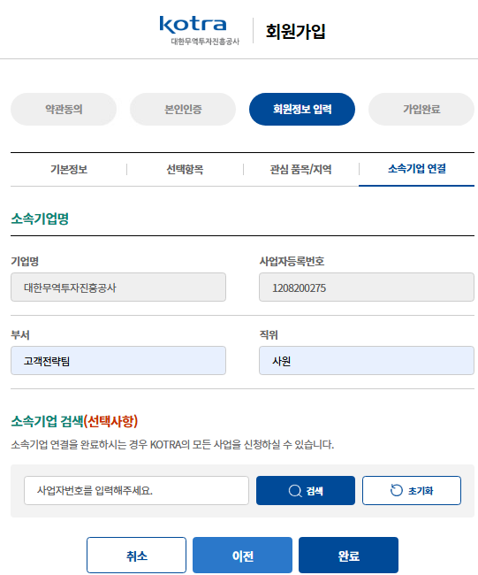
www.kotra.or.kr
1. 무역투자24 가입하기
7
무역투자24 가입하기 | 가입 완료(기업 소속)
⑫ 기업 정보 확인 후 부서와 직위 입력
⑬ 완료를 클릭하여 회원 가입 절차 완료 → 기업 소속 회원으로 가입 완료되며 별도 절차 없이 사업 신청 가능

Slide 11

2. 기업 신규 등록하기
www.kotra.or.kr

Slide 12
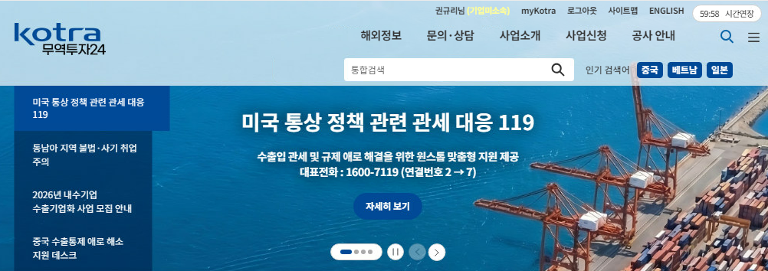
www.kotra.or.kr
2. 기업 신규 등록하기
1
기업 신규 등록하기 | 로그인
① 무역투자24 로그인
② myKOTRA 클릭

Slide 13
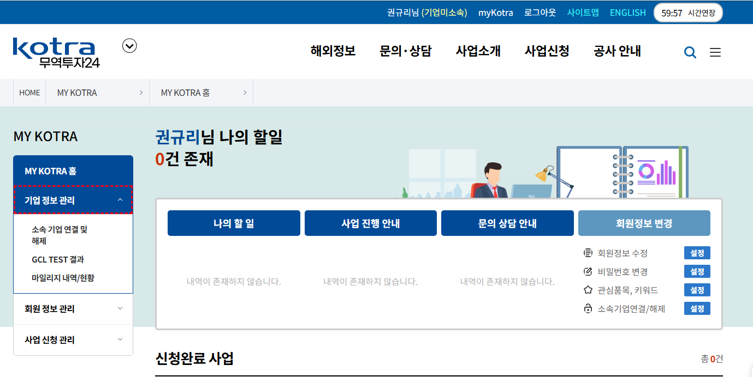
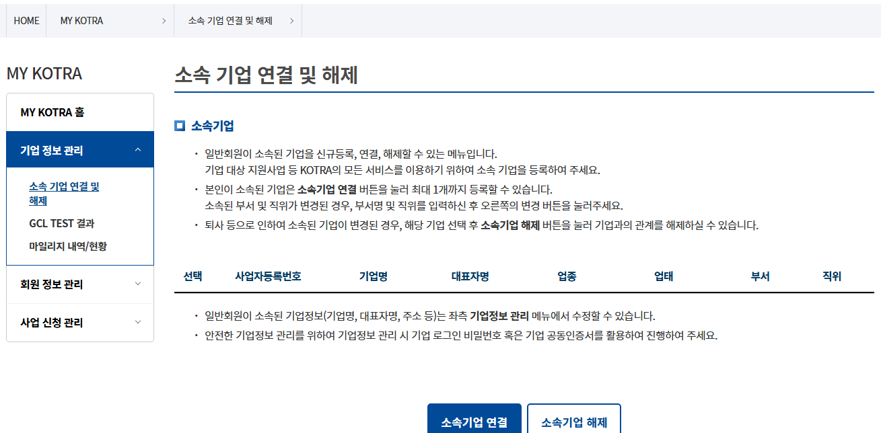
www.kotra.or.kr
2. 기업 신규 등록하기
2
기업 신규 등록하기 | MY KOTRA
③ ‘소속기업 연결 및 해제’ 클릭
④ ‘소속기업 연결’ 클릭

Slide 14
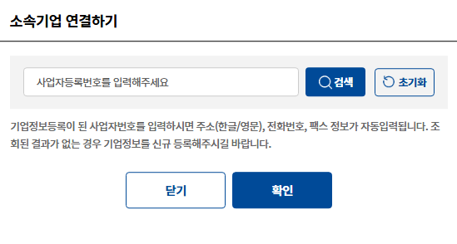
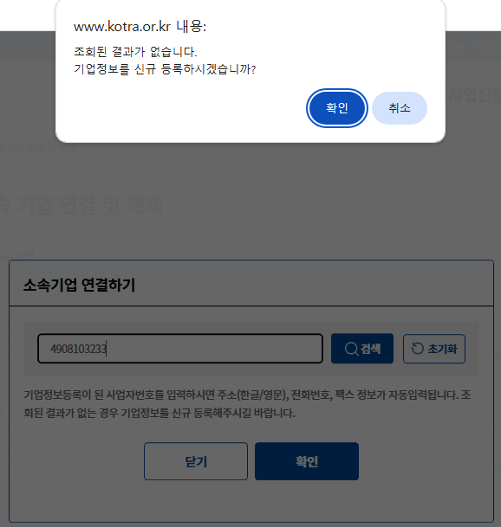
www.kotra.or.kr
2. 기업 신규 등록하기
3
기업 신규 등록하기 | 기업 정보 조회
⑤ 사업자등록번호 검색하여 기업 정보가 KOTRA에 등록되어 있는지 확인
⑥ 기업 등록 정보가 없는 것을 조회한 뒤 ‘확인＇ 버튼을 눌러 기업 신규 등록 절차 진행

Slide 15
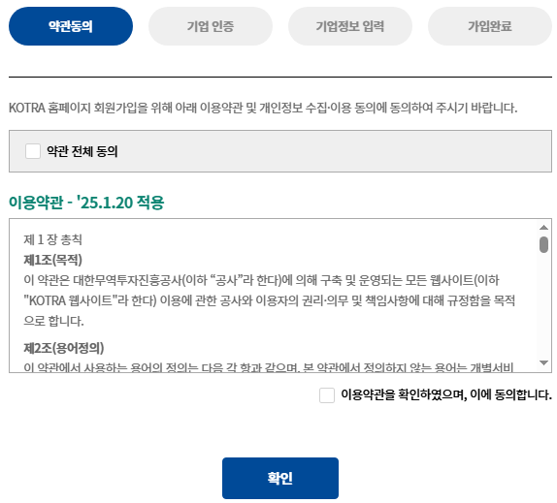
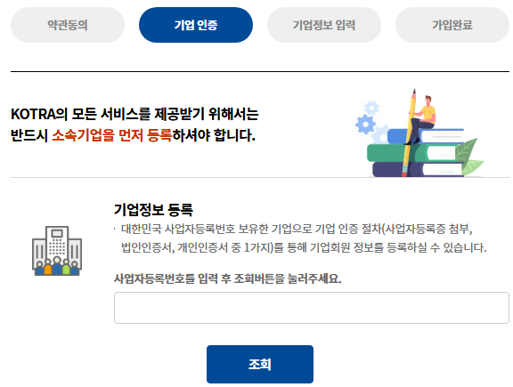
www.kotra.or.kr
2. 기업 신규 등록하기
4
기업 신규 등록하기 | 기업 신규 등록
⑦ 이용 약관 동의 후 확인 클릭
⑧ 유효 사업자번호 조회 절차 진행

Slide 16
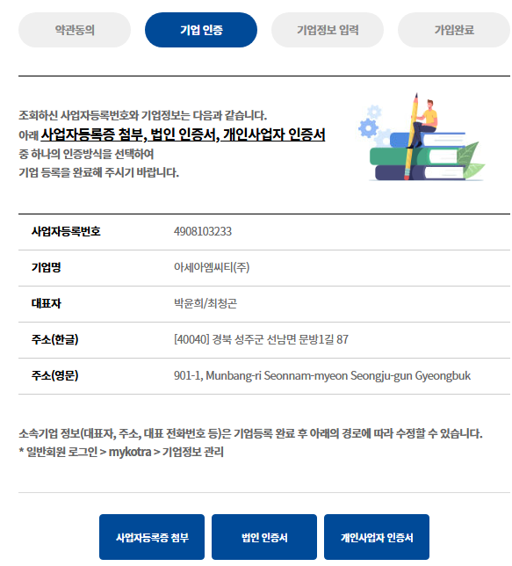
www.kotra.or.kr
2. 기업 신규 등록하기
5
기업 신규 등록하기 | 기업 신규 등록
⑨ 기업 인증 방식 선택 (인증 방식 중 하나를 선택)
- 사업자등록증 첨부 : 사업자등록증을 첨부한 뒤 시스템 담당자의
검토를 거쳐 기업 인증 → 기업 인증 요청 후 승인까지 영업일 기준 1~2일 소요
- 법인 인증서 : 한국전자인증의 기업 인증서를 통해 기업 인증
- 개인사업자 인증서 : 카카오뱅크의 간편 전자 서명을 통해 기업 인증

Slide 17
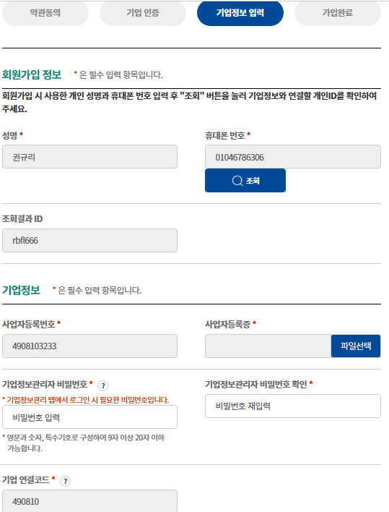
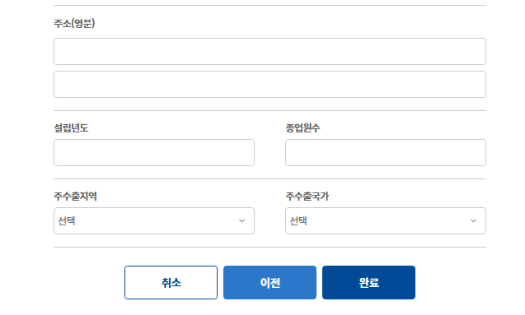
www.kotra.or.kr
2. 기업 신규 등록하기
6
기업 신규 등록하기 | 기업 정보 입력
⑪ 기업 정보 입력 후 ‘완료’ 버튼 클릭
- ‘기업 승인 요청’ 방식으로 기업을 등록하는 경우 담당자 검토로 인해 기업 정보 등록 완료까지 영업일 기준 1~2일 소요
⑩ 기업정보관리자 로그인 비밀번호 설정
- 기업정보관리자란 ‘기업 정보 수정’, ‘기업 전체 신청 내역 조회/관리’, ‘소속 직원 관리’ 권한을 가진 마스터 이용자를 뜻하며, ‘myKOTRA > 기업정보 관리 > 기업정보관리자 로그인’을 통해 접속 가능
Tip ‘기업 연결 코드’란 사용자가 기업과 연결할 때 입력해야 하는 6자리 숫자 암호입니다. 초기 기업 연결코드는 사업자 등록번호 앞 6자리가 자동으로 설정되지만 기업 정보 관리에서 변경할 수 있습니다.

Slide 18

3. 소속기업 연결/해제하기
www.kotra.or.kr

Slide 19
www.kotra.or.kr
2. 기업 연결/해제하기
1
기업 연결하기 | 로그인
① 무역투자24 로그인
② myKOTRA 클릭

Slide 20
www.kotra.or.kr
2. 기업 연결/해제하기
2
기업 연결하기 | MY KOTRA
③ ‘소속기업 연결 및 해제’ 클릭
④ ‘소속기업 연결’ 클릭

Slide 21
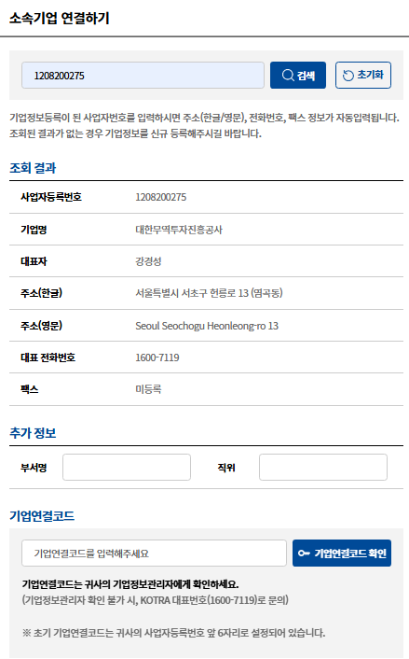
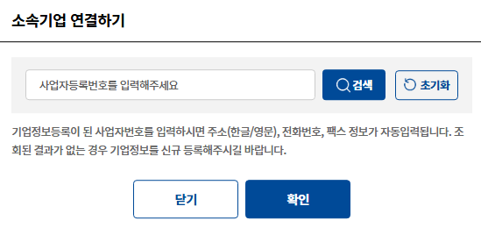

www.kotra.or.kr
2. 기업 연결/해제하기
3
기업 연결하기 | 기업 검색
⑤ 사업자등록번호 입력하여 연결하고자 하는 기업 검색
⑥ ‘부서명’, ‘직위’ 입력
(필수 X)
Tip ‘기업 연결 코드’란 사용자가 기업과 연결할 때 입력해야 하는 6자리 숫자 암호입니다. ‘기업 연결 코드’를 분실하신 경우 귀사의 기업 정보 관리자 또는 KOTRA 고객센터(1600-7119)로 문의 바랍니다.
⑦ ‘기업연결코드’ 입력 후 ‘기업연결코드 확인＇ 클릭
⑧ ‘확인’ 클릭

Slide 22
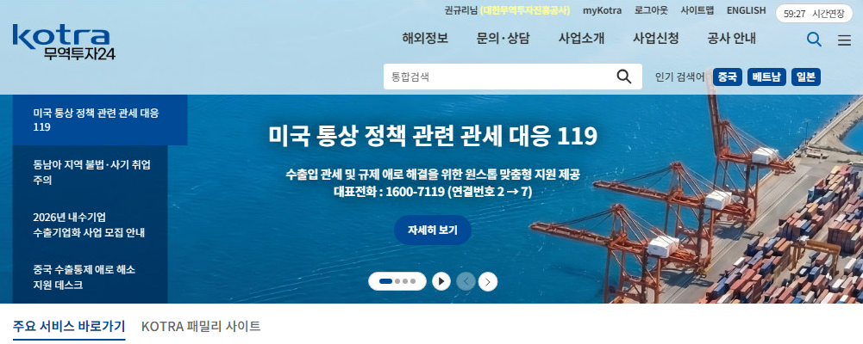
www.kotra.or.kr
2. 기업 연결/해제하기
4
기업 해제하기 | 로그인
① 무역투자24 로그인
② myKOTRA 클릭

Slide 23
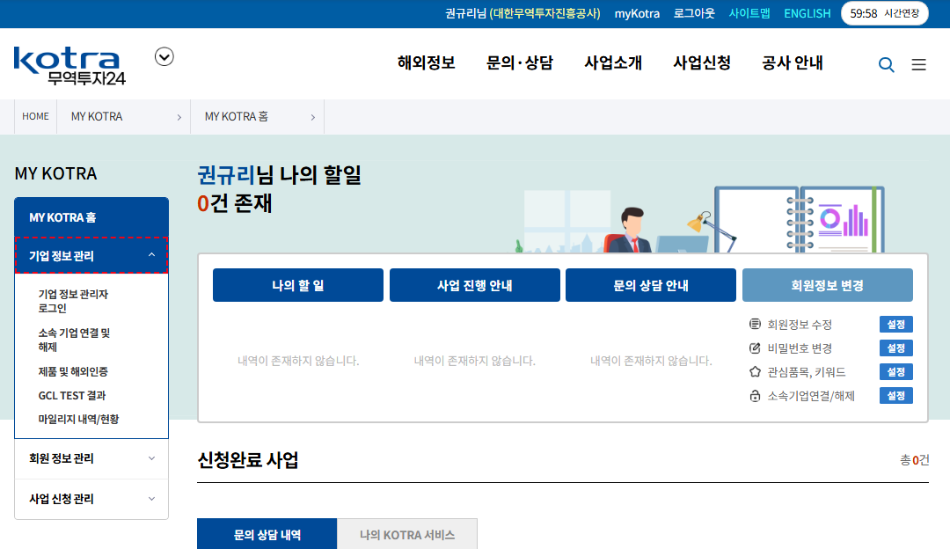
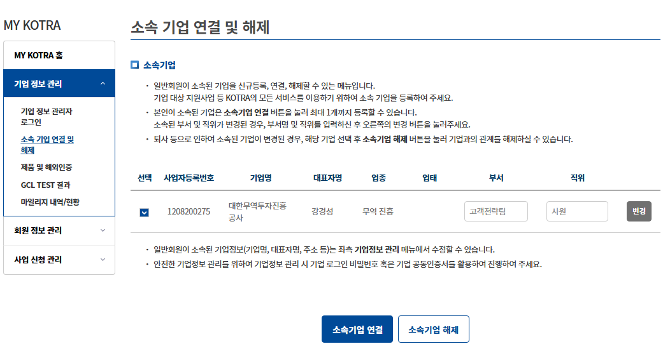
www.kotra.or.kr
2. 기업 연결/해제하기
5
기업 해제하기 | MY KOTRA
③ ‘소속기업 연결 및 해제’ 클릭
④ ‘소속기업 해제’ 클릭

Slide 24

4. 개인정보 수정하기
www.kotra.or.kr

Slide 25
www.kotra.or.kr
4. 개인정보 수정하기
1
개인정보 수정하기 | 로그인
① 무역투자24 로그인
② myKOTRA 클릭

Slide 26
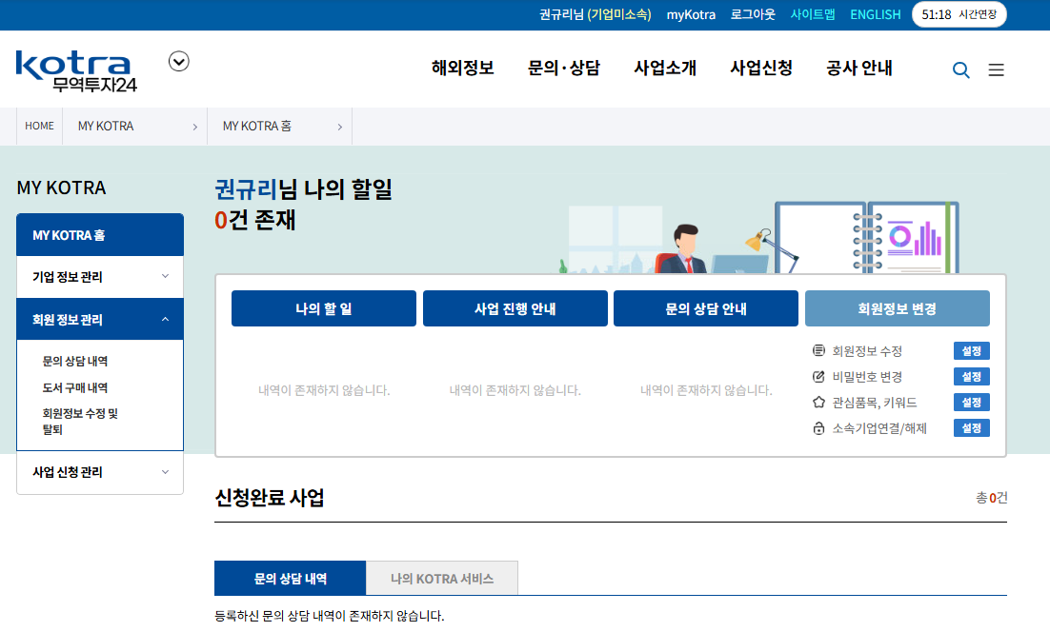
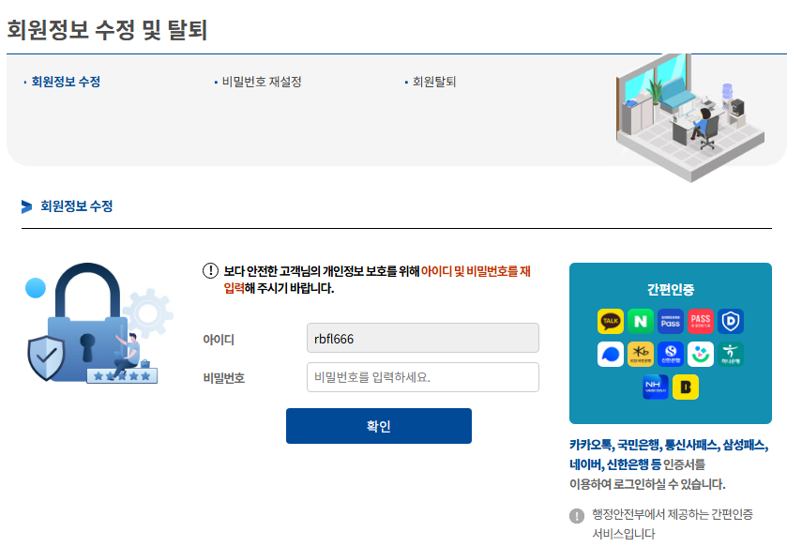
www.kotra.or.kr
4. 개인정보 수정하기
2
개인정보 수정하기 | 본인 인증
③ ‘회원정보 수정 및 탈퇴’ 클릭
④ 개인정보 보호를 위해 본인 인증 절차(로그인 또는 간편인증) 진행

Slide 27
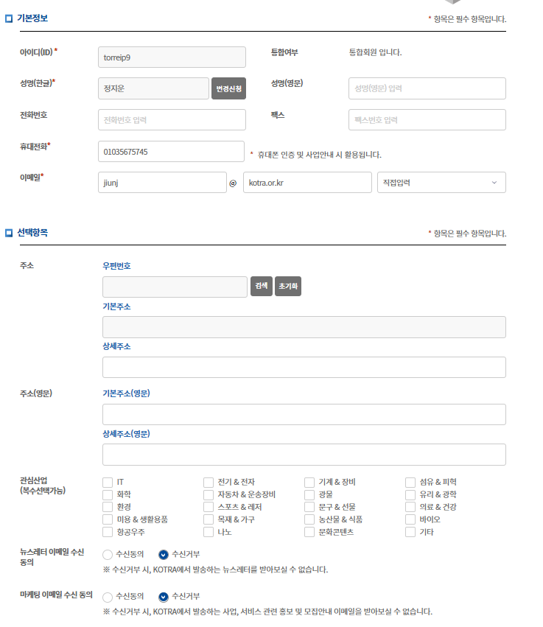
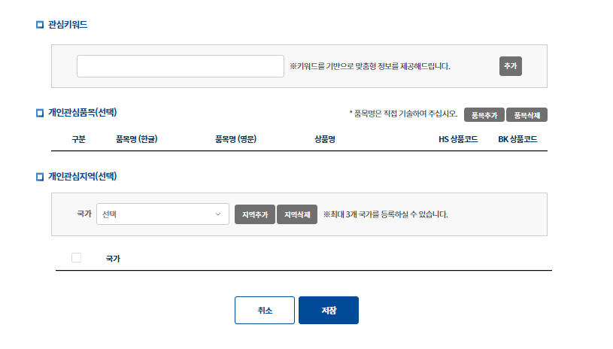
www.kotra.or.kr
4. 개인정보 수정하기
3
개인정보 수정하기 | 회원정보 수정
⑤ 이름, 전화번호, 휴대전화, 이메일 등 개인정보 수정
- 단, 성명(한글)의 경우 개명에 대한 증빙 서류 첨부한 뒤 시스템 관리자의 검토를 거쳐 변경(증빙자료 : 개명이력이 포함된 주민등록초본)
⑦ 수정 완료 후 ‘저장’ 버튼 클릭
⑥ 뉴스레터, 마케팅 메일 수신 동의 여부 설정

Slide 28

5. 기업정보 수정하기
www.kotra.or.kr

Slide 29
www.kotra.or.kr
5. 기업정보 수정하기
1
기업정보 수정하기 | 로그인
① 무역투자24 로그인
② myKOTRA 클릭

Slide 30
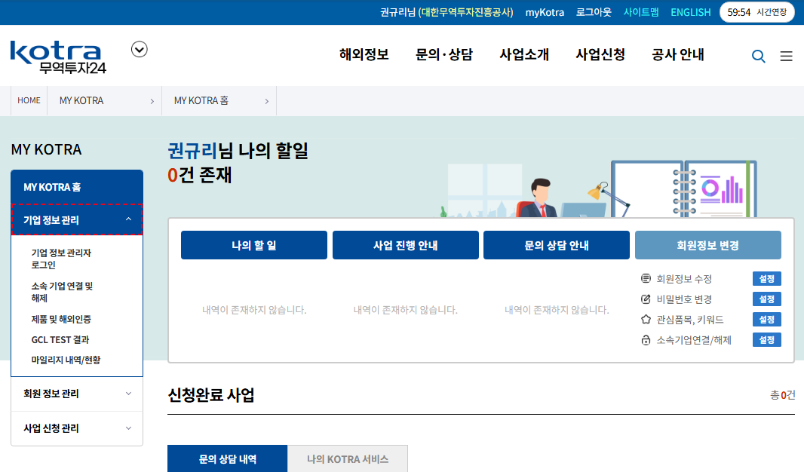
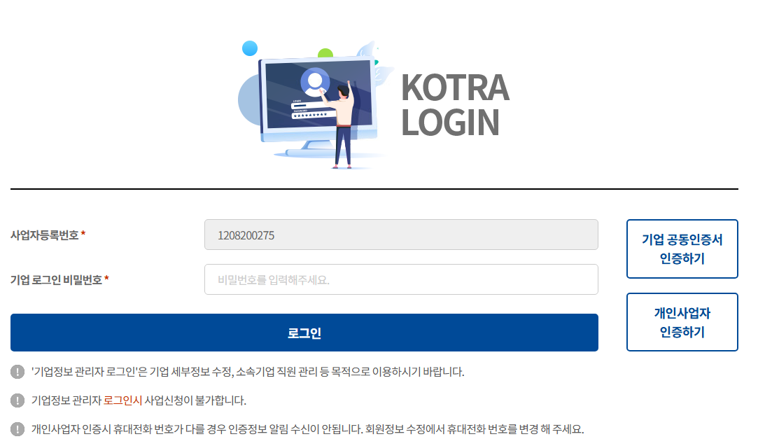
www.kotra.or.kr
5. 기업정보 수정하기
2
기업정보 수정하기 | 기업정보관리자 로그인
Tip ‘기업 정보 관리자 비밀번호’는 KOTRA에 기업을 처음 등록할 때 등록자가 설정합니다. 만약 ‘기업 정보 관리자 비밀번호’를 분실하신 경우 KOTRA 고객센터(1600-7119)로 문의 바랍니다.
③ ‘기업 정보 관리자 로그인’ 클릭
④ ‘기업 공동인증서’, ‘개인사업자 인증’, ‘기업 정보관리자 로그인 비밀번호’ 중 하나를 택하여 기업 정보 관리자로 로그인

Slide 31
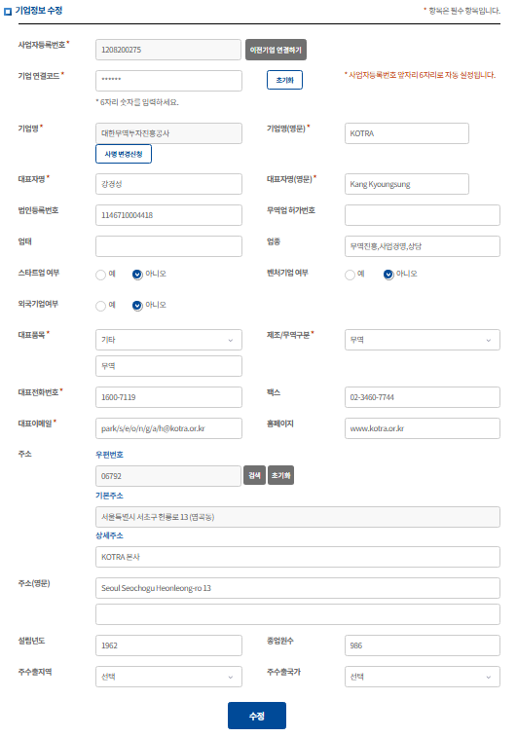
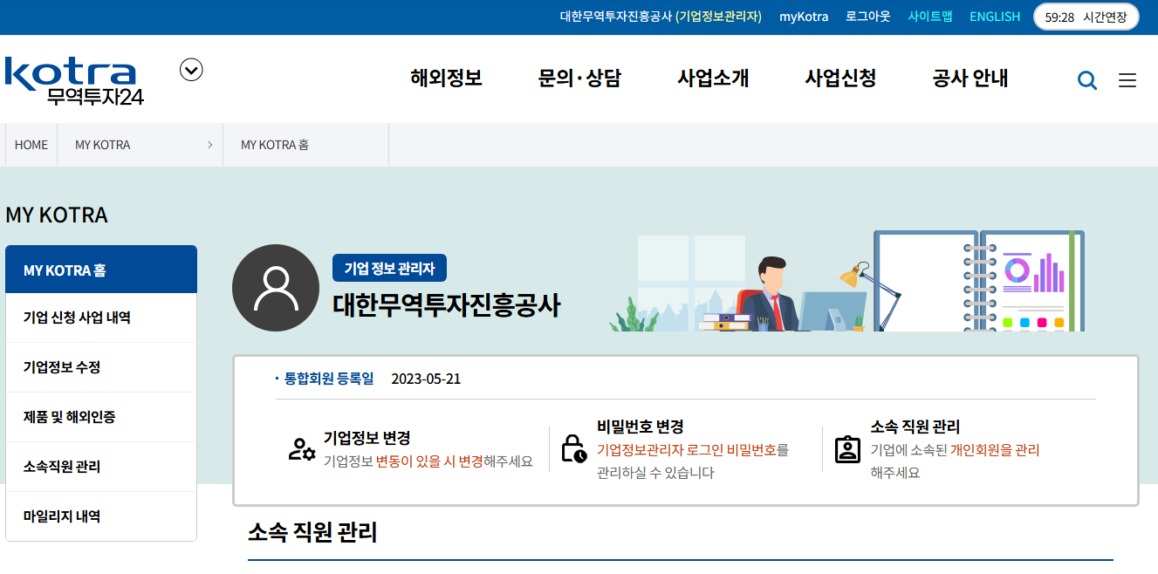
www.kotra.or.kr
5. 기업정보 수정하기
3
Tip 새로운 사업자등록번호를 가진 기업이 새로 기업을 등록한 경우, 이전사업자를 조회하여
사업 참여이력 확인 가능
기업정보 수정하기 | 기업정보 수정
⑤ ‘기업 정보관리자’ 로그인 상태 확인
Tip 기업정보 수정에서 ‘기업 연결코드＇ 수정 가능. ‘기업 연결 코드’란 사용자가 기업과 연결할 때 입력해야 하는 6자리 숫자 암호로 초기화 버튼 클릭 시 사업자등록번호 앞 6자리로 자동 설정됨
Tip 기업명 변경의 경우 신규 발급된 사업자등록번호를 첨부하여 시스템 관리자가 검토 후 변경(1~2일 소요)
⑥ ‘기업정보 수정‘ 클릭
⑦ 기업 정보 수정 후 ‘수정‘ 클릭

